Slide 1

Composite
Een structural design pattern
Siem en Bas

Slide 2

Wat is composite
Boom structuur
Gelijke behandeling

Slide 3
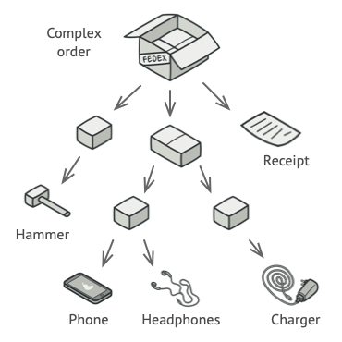
Hoe werkt het

Slide 4
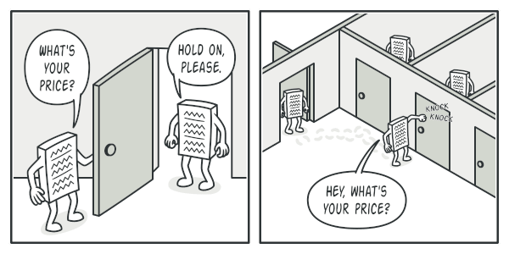
Hoe werkt het

Slide 5
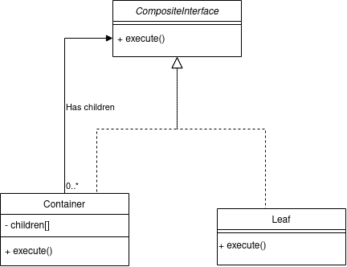

Slide 6
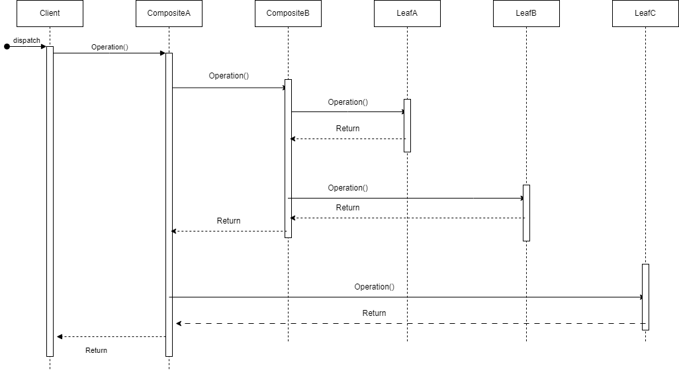

Slide 7
Voordelen
Nadelen
Uitbreidbaar
Gemakkelijk werken met boomstructuren
Te generaal

Slide 8
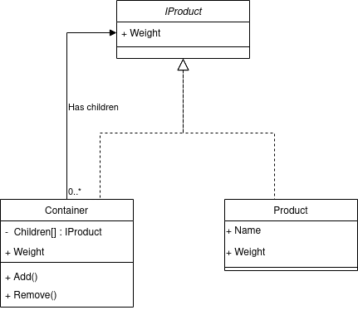
Casus

Slide 9
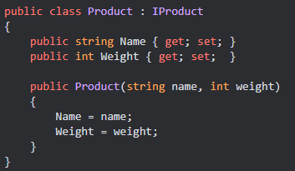

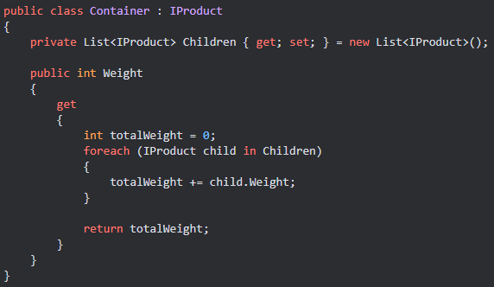
Code

